Slide 1
IROP – dotační příležitosti pro obce
Ing. Aleš Marousek, ředitel ÚO IROP pro Olomoucký kraj
Olomouc, 5. 11. 2024

Slide 2
Centrum pro regionální rozvoj České republiky
Implementační struktura IROP 2021-2027
Řídicí orgán IROP = Ministerstvo pro místní rozvoj; odbor řízení operačních programů​
Zprostředkující subjekt = Centrum pro regionální rozvoj České republiky
s krajskými pobočkami​
Nositelé integrovaných strategií ITI a CLLD

Slide 3
Centrum pro regionální rozvoj České republiky
Máme zkušenosti s administrací a kontrolou projektů​ od roku 1998
Máme pobočky ve 13 krajských městech ČR
Etablovali jsme odborná pracoviště pro administraci VZ v IROP
Jsme konzultační místo pro vaše dotazy při přípravě projektů​
Pořádáme semináře pro žadatele a příjemce​
Po podání projektu hodnotíme a připravujeme pro ŘO IROP doporučení/nedoporučení k financování​
Po vydání právního aktu řešíme veškeré změny v projektu​
Administrujeme žádosti o platbu ​
Kontrolujeme veřejné zakázky​
Provádíme kontrolu projektů v udržitelnosti​
Notes:
Zdůraznit, že
- Odborníci – specializace poboček, členové PT, u vybraných SC specialisté na každé pobočce, taktéž specializace poboček na určité SC
OAVZ – kde jsou, pod koho spadáme, kontrola VZ jde přes celou republiku řízením kapacit.
Semináře – pro všechny části projektového cyklu (žádost, realizace, udržitelnost), podle specializované VZ
Konzultace – KS (viz dále), kulaté stoly, osobní, on-line
Hledáme řešení, v našem zájmu je úspěšná realizace projektu u žadatele/příjemce, nikoliv sankce a krácení

Slide 4
Aktuality z IROP 2021 - 2027
Vyhlášeno 109 výzev s alokací 114 mld. Kč z EU (ze 117 mld. Kč celkové alokace programu)
Z toho 34 výzev uzavřeno
Vydáno 3 571 právních aktů za 55 mld. Kč
Příjemcům proplaceno v žádostech o platbu 6,2 mld. Kč
Ukončeno prvních 432 projektů

Slide 5
Aktuality z IROP 2021 - 2027
Typy příjemců (realizace projektu)
Typ příjemce | Objem EFRR projektů schválených k realizaci dle typu příjemce (v %) | Počet projektů schválených k realizaci dle typu příjemce | Počet schválených projektů k realizaci dle typu příjemce (v %)
Církevní instituce | 4,07% | 162 | 4,68%
Kraj | 10,71% | 126 | 3,64%
Obec | 42,75% | 2 292 | 66,28%
Organizační složky státu, státní příspěvkové organizace aj. | 13,06% | 128 | 3,70%
Příspěvková organizace zřízená územním samosprávným celkem | 13,10% | 540 | 15,62%
Soukromý sektor (a.s., s.r.o., FO) | 16,32% | 210 | 6,07%

Slide 6
Aktuality z IROP 2021 - 2027
Jednotlivé oblasti podpory
Název SC | Počet projektů | Příspěvek EU (Kč)
1.1 eGovernment a kybernetická bezpečnost | 330 | 6 343 889 716
2.1 IZS | 43 | 1 763 146 156
2.2 Zelená infrastruktura měst a obcí | 153 | 3 501 350 419
3.1 Silnice II.třídy | 52 | 4 434 948 004
4.1 Vzdělávací infrastruktura | 696 | 11 438 446 312
4.2 Sociální infrastruktura | 162 | 2 339 368 146
4.3 Infrastruktura ve zdravotnictví | 70 | 1 766 065 220
4.4 Kulturní dědictví a cestovní ruch | 229 | 5 876 179 760
5.1 Komunitní místní rozvoj (CLLD) | 1 334 | 2 730 662 891
6.1 Čistá a aktivní mobilita | 500 | 12 730 268 304

Slide 7
Aktuality z IROP 2021 - 2027
Očekávané výsledky doposud podpořených projektů
Kategorie | Název indikátoru | Cílová hodnota
Dopravní infrastruktura | Délka rekonstruovaných nebo modernizovaných silnic - mimo TEN-T | 128
 | Počet nově pořízených vozidel pro veřejnou dopravu | 408
 | Podpořená specializovaná cyklistická infrastruktura | 268
IZS | Počet kusů nové techniky složek IZS | 474
Kulturní dědictví | Počet podpořených knihoven | 92
 | Počet podpořených muzeí | 51
 | Počet revitalizovaných památkových objektů | 200
Sociální infrastruktura | Počet nových bytů pro sociální bydlení | 191
Vzdělávání | Kapacita tříd v nových nebo modernizovaných vzdělávacích zařízeních | 153
 | Počet podpořených škol či vzdělávacích zařízení | 1 225
Zdravotnictví | Podpořená pracoviště zdravotní péče a ochrany veřejného zdraví | 67

Slide 8
IROP 2021 – 2027 v Olomouckém kraji
Největší doposud podpořené projekty realizované v Olomouckém kraji (TOP 10)
Příjemce | Název projektu | Příspěvek EU (Kč)
Dopravní podnik města Olomouce, a.s. | Obnova vozového parku tramvají DPMO a.s. | 255 000 000
Olomoucký kraj | ZZS OK - Nákup sanitních vozidel | 98 120 965
Olomoucký kraj | II/436 Přerov - Doloplazy | 93 516 870
Správa silnic Olomouckého kraje, příspěvková organizace | II/437 Přáslavice - Lipník nad Bečvou (I. etapa) | 85 406 028
Město Jeseník | Regenerace sídliště pod Chlumem - Jeseník | 84 999 999
Charita Přerov | Zázemí pro poskytování sociálních služeb Charity Přerov | 73 367 147
Statutární město Prostějov | Újezd - parkovací dům | 64 230 031
Statutární město Prostějov | Dopravní terminál Újezd, Prostějov | 61 560 986
Charita Hranice | Podpora a zkvalitnění infrastruktury sociálních služeb Charity Hranice | 60 144 348
Město Plumlov | Obnova fasády Zámku Plumlov | 56 000 000

Slide 9
Stav integrovaných nástrojů
Administrace ITI (městské aglomerace)
Vyhlášeno 17 výzev ŘO určených pro ITI (u žádné ještě není vyčerpaná alokace)
Jako první vyhlášena 16. výzva ITI na knihovny
Poslední výzva určená pro ITI – Plnicí a dobíjecí stanice – vyhlášena 12/2023
Schváleno všech 13 programových rámců ITI
Celkem zbývá přes 13 mld. Kč z celkových 24 mld. Kč
Administrace CLLD (venkovské aglomerace)
Vyhlášeny všechny výzvy ŘO určené pro CLLD – 8 výzev
Schváleno všech 180 programových rámců CLLD
Celkem zbývá přes 5 mld. Kč z celkových 9 mld. Kč
Notes:
Pro zajímavost:
Největší zájem o výzvy na ZŠ, MŠ a nová vozidla pro MHD (naplněnost nad 70 %)
Nejvíce volných finančních prostředků: výzvy na plnící a dobíjení stanice, zelenou infrastrukturu, multimodální os. dopravu, soc. bydlení nebo cestovní ruch a další.
V CLLD – jako první byla vyhlášena výzva č. 49 na sociální služby, jako poslední výzva č. 86 na cestovní ruch.
Největší zájem o výzvy v oblasti kultury, vzdělávání a hasičů (nejvyšší naplněnost 52 %)
Nejvíce volných finančních prostředků: výzvy na soc. služby, veř. prostranství a CR

Slide 10
Otevřené výzvy
Přehledný seznam výzev dostupný na
https://irop.gov.cz/cs/vyzvy-2021-2027
Aktuálně otevřené výzvy
45./46./47. výzva IROP Neveřejná síťová infrastruktura
81./82. výzva IROP Cestovní ruch
101./102./115./116. výzva IROP Sociální bydlení
Notes:
Vypíchla jsem to, co je zajímavé pro obce a je tam volná alokace, otevřených výzev je více, viz další slide.
Ještě bych doplnila 95./96. výzva IROP - Školská poradenská zařízení, speciální vzdělávání a střediska výchovné péče – to jsou ty paragrafové školy například.

Slide 11
Otevřené výzvy
Neveřejná síťová infrastruktura
Rozvoj neveřejné síťové infrastruktury VS a rozvoj backofficových služeb prostřednictvím Centrálního místa služeb („CMS“) a rozvoj backofficových služeb VS v CMS a přístupu k nim prostřednictvím komunikační infrastruktury VS a neveřejných sítí VS, včetně doprovodné infrastruktury (aktivní a pasivní prvky), její územní rozšíření a užití pro kvalitnější výkon tzv. digitálního úřadování státu
Cíl: Nové či lepší připojení subjektů veřejné správy k neveřejné síťové infrastruktuře
Příjem žádostí do 30. 4. 2025
Ukončení realizace projektu do 31. 12. 2027
Limity: 1 mil. Kč – 100 mil. Kč/projekt
Notes:
Pořízení vybavení, techniky a technologií (např. IT techniky, SW)
Budování sítí (např. technické infrastruktury aj.)
Financování (MRR a PR) 70 % x 0 x 30%.....u celorepublikových odlišně
ZV např.
nákup vybudovaných komunikačních tras – optických vláken;
nákup HDPE trubky (následný záfuk vlákna), nákup mikrotrubičky (následný záfuk vlákna), přifouknutí vlákna do vlastněné mikrotrubičky do stávající telekomunikační trasy, nákup odděleného prostoru v kabelovodu, nákup trasy v kolektoru a další související prvky;
výdaje na zemní a stavební práce spjaté s budováním a modernizací komunikační infrastruktury
pořízení drobného hmotného majetku – HW s výjimkou koncových HW zařízení;
pořízení drobného nehmotného majetku – SW;
pořízení dlouhodobého hmotného majetku – HW s výjimkou koncových HW zařízení;
pořízení dlouhodobého nehmotného majetku – SW;

Slide 12
Otevřené výzvy
Veřejná infrastruktura udržitelného cestovního ruchu
budování a revitalizace doprovodné infrastruktury CR (např. odpočívadla, sociální zařízení, fyzické prvky navigačních systémů) s preferencí integrovaných řešení;
budování páteřních, regionálních a lokálních turistických tras a revitalizace sítě značení;
naučné stezky;
propojená a otevřená IT řešení návštěvnického provozu a navigačních systémů měst a obcí;
rekonstrukce stávajících a budování nových turistických informačních center;
veřejná infrastruktura pro vodáckou a vodní turistiku / rekreační plavbu;
parkoviště u atraktivit cestovního ruchu.
Notes:
Ve výzvě nebudou podporovány podnikatelské aktivity. Dále nebudou podporovány aktivity zaměřené na výstavbu, modernizaci a rekonstrukci rozhleden, lanovek, vleků, pláží, aquaparků, bazénů, umělých koupališť, biotopů, golfových hřišť, skate parků, pump tracků, lanových center, půjčoven sportovních potřeb, ubytovacích a stravovacích zařízení, parkovacích domů, cyklověží a nákupu vozidel.

Slide 13
Otevřené výzvy
Veřejná infrastruktura udržitelného cestovního ruchu
Cíl: rozvoj veřejné infrastruktury CR sloužící návštěvníkům a rezidentům s důrazem na rekreační a volnočasové využití.
Příjem žádostí do 10. 9. 2025
Ukončení realizace projektu do 31. 12. 2028
Limity: min. 1 mil. Kč
max. 20 mil. Kč (mimo režim VP)
max. do výše nevyčerpaného limitu podpory de minimis
Notes:
Celková výše podpory de minimis poskytnutá jednomu příjemci nesmí v žádném tříletém období přesáhnout částku 300 000 EUR.
Struktura financování PRO OBCE: MRR 60% x 0 x 40 %; PR 45% x 5% x 50%;
PR (pro organizace zakládané obcemi/kraji): 45% x 0 x 55%
ZV:
výstavba stezek
modernizace a výstavba/instalace SMART navigačních a informačních systémů měst a obcí
informační tabule / panely, infopointy
budování odpočívadel, mobiliář, parkovací místa pro jízdní kola
budování záchytných parkovišť na výchozích bodech pro turistické trasy a naučné stezky,
budování a revitalizace sociálního zařízení
rekonstrukce a modernizace stávajících a budování nových TIC,
budování a revitalizace sítě značení turistických tras

Slide 14
Otevřené výzvy
Sociální bydlení
Pořízení a adaptace bytů, bytových domů a nebytových prostor pro potřeby SB a pořízení nezbytného základního vybavení, včetně zajištění přístupnosti osobám s postižením.
nákup objektů, domů, bytů a pozemků
výstavba nových SB
rekonstrukce a úpravy objektu, domu nebo bytu
nákup nezbytného základního vybavení bytové jednotky včetně nábytku
rekonstrukce a úpravy společných prostor objektu nebo bytového domu a odpovídajících částí dalších souvisejících drobných staveb nezbytných k zajištění provozu a správy domu

Slide 15
Otevřené výzvy
Sociální bydlení
Cíl: Zajištění využití SB osobami náležícími do cílové skupiny v souladu s podmínkami pro uzavření nájemních smluv do 4 měsíců od ukončení realizace projektu, resp. ukončení nájemní smlouvy s předchozím nájemcem bytu.
Cíl: Zajištění sociální práce v souladu se zákonem č. 108/2006 Sb., o sociálních službách, po celou dobu poskytování dlouhodobého nájemního bydlení osobám užívajícím SB.
Příjem žádostí do 21. 2. 2025
Ukončení realizace projektu do 31. 12. 2028
Limity: 500 000 Kč – 90 mil. Kč
Cílová skupina – osoby v bytové nouzi dle typologie ETHOS
Notes:
Cíle jsou oba dva povinné.
Cílová skupina: osoby spící venku; osoby v nízkoprahové noclehárně; osoby sezonně užívající k přenocování prostory zařízení bez lůžek; osoby v azylovém domě; osoby v domě na půli cesty; osoby ve veřejné komerční ubytovně; osoby bez přístřeší po vystěhování z bytu; osoby ohrožené domácím násilím; žadatelé o azyl; migrující pracovníci – cizinci ve veřejné komerční ubytovně (nemají jinou možnost bydlení); osoby po opuštění věznice; osoby opouštějící instituce (např. pobytovou sociální službu); osoby před opuštěním zdravotnického zařízení; osoby po opuštění dětské instituce či pěstounské péče; osoby přechodně bydlící u příbuzných nebo přátel (nemají jinou možnost bydlení); osoby, kterým hrozí, že se v následujících 3 měsících stanou osobami v bytové nouzi; osoby bydlící v bytě bez právního důvodu; osoby v nezákonně obsazené budově; osoby na nezákonně obsazeném pozemku (zahrádkářské kolonie, zemnice); osoby, které dostaly výpověď z nájemního bytu; osoby žijící v mobilním obydlí, např. maringotka, karavan, hausbót; národnostní skupiny (zejména Romové); uprchlíci, migranti atd.
Sleduje se příjmový decil, tzn. výše příjmů.
Jsou definovány parametry SB, stanovena výše nájmu, stanoveny doporučené rozměry SB a další.
Struktura financování: MRR pro obce: 85% x 0 x 15%, PR mimo HSOÚ pro obce:70% x 0 x 30%; PR v HSOÚ pro obce:70% x 15% x 15%

Slide 16
Plánované výzvy
99. výzva IROP Podpora integrované onkologické péče - SC 4.3 (MRR)
100. výzva IROP Podpora integrované onkologické péče - SC 4.3 (PR)
Předpoklad vyhlášení 11/2024
103. výzva IROP Vznik a modernizace urgentních příjmů - SC 4.3 (MRR)
104. výzva IROP Vznik a modernizace urgentních příjmů - SC 4.3 (PR)
105. výzva IROP Vznik a modernizace urgentních příjmů - SC 4.3 ( ČR)
Předpoklad vyhlášení 12/2024
Notes:
Celkově zbývá vyhlásit výzvy na podporu integrované onkologické péče a vznik a modernizaci urgentních příjmů.
99./100. výzva (individuální výzvy) – aktivita=Integrovaná péče, integrace zdravotních a sociálních služeb - podpora integrované onkologické péče ve všeobecných nemocnicích (přístrojové vybavení), v komunitních zdravotních a sociálních službách.
Oprávnění žadatelé: •subjekty poskytující veřejnou službu v oblasti zdravotní péče podle zákona č. 372/2011 Sb., o zdravotních službách a podmínkách jejich poskytování; • příspěvkové organizace organizačních složek státu; • státní organizace; • organizace zřizované nebo zakládané kraji; • organizace zřizované nebo zakládané obcemi; • NNO; • Kraje; • obce
103./104./105. výzva: aktivita=Primární péče - vznik a modernizace sítě urgentních příjmů, včetně opatření usnadňující přístup marginalizovaným skupinám a podpory lékařské pohotovostní služby.
Oprávnění žadatelé: • subjekty poskytující veřejnou službu v oblasti zdravotní péče podle zákona č. 372/2011 Sb., o zdravotních službách a podmínkách jejich poskytování; • příspěvkové organizace organizačních složek státu; • státní organizace
• organizace zřizované nebo zakládané kraji; • organizace zřizované nebo zakládané obcemi; • NNO; • Kraje; • obce

Slide 17
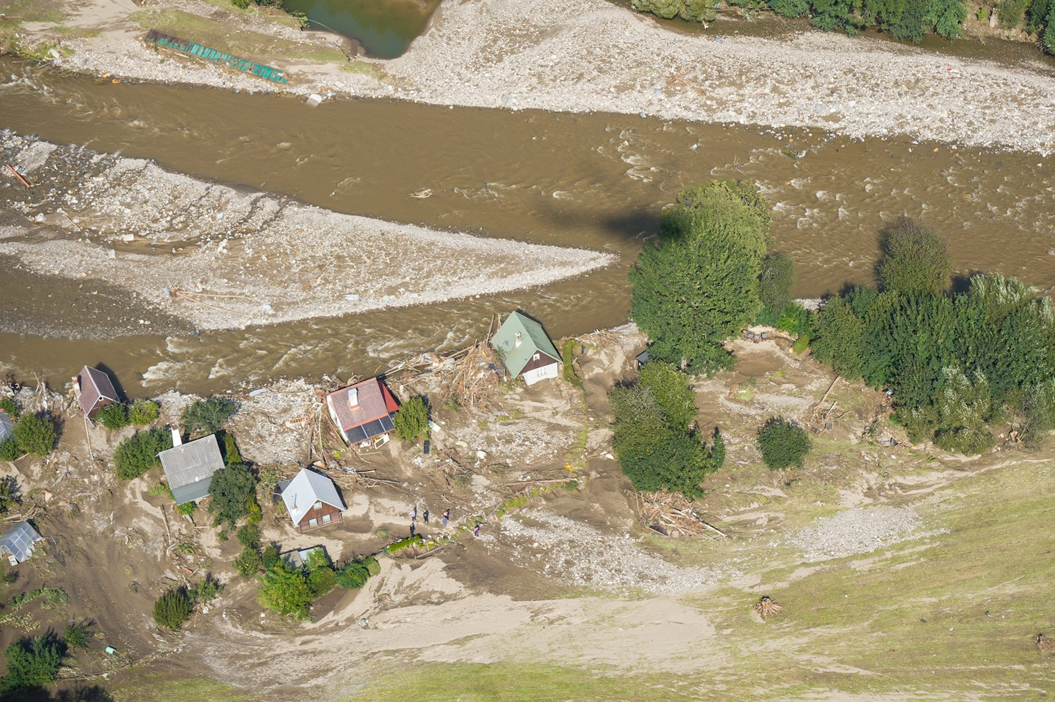
Popovodňová pomoc - Živel
Živel 1 – byl/je stav nebezpečí
Živel 2 – nebyl stav nebezpečí
Živel 3 – podprogram ve správě SFPI
Živel 4 – MSK, OLK a LIB
Konzultační servis:
https://ks.crr.gov.cz/
Kontakty CRR
https://crr.gov.cz/kontakty/kontakty-sekce-irop/
Notes:
Obecně vydána Závazná stanoviska ŘO IROP (24 a 50) na vyšší moc.
Umožněno např. využití výstupů projektu pro zmírnění dopadů povodní.

Slide 18
Popovodňová pomoc – Živel 1
Pro území, kde byl/je vyhlášen stav nebezpečí
Obnova základních funkcí území
Spuštění až po ukončení stavu nebezpečí a po schválení vládou ČR
Strategie na obnovu území
Zapojení Centra:
Pomoc se sčítáním škod v postižených oblastech
Komunikační bod
Následná administrace předložených projektů
Notes:
Předpoklad ukončení krizového stavu nejpozději do 14. 11. 2024 na všech územích.
Jednotlivé kraje do 21. 11. 2024 dodají podklady a následně MMR předloží Strategii obnovy území do 4. 12. 2024 vládě ČR.

Slide 19
Popovodňová pomoc – Živel 2
Pro území, kde nebyl vyhlášen stav nebezpečí
Obnova obecního a krajského majetku
Výzva již vyhlášena, uzávěrka žádostí 30. 9. 2025
Zapojení Centra:
Předpokládá se zapojení v roce 2025
Notes:
Alokace výzvy = 800 mil. Kč, aktuálně vyčerpáno 1 %
Výzva je určena na rekonstrukci nebo opravu majetku obcí a krajů poškozeného živelní pohromou, popř. na pořízení nového majetku, např. mostů a komunikací, veřejného osvětlení, veřejných prostranství a veřejných budov a zařízení včetně obnovy staveb, zařízení technické a preventivní infrastruktury, odstranění nánosů ve vodních tocích a vodních dílech apod.

Slide 20
Popovodňová pomoc – Živel 3
SFPI – podprogram se připravuje
Obnova obydlí po živelné katastrofě
Kombinace dotace a úvěru
Zapojení Centra:
V jednání je delegace kontrolních činností na Centrum
Předpokládá se součinnost Centra a SFPI
Notes:
Definice obydlí:
1. byt v rodinném domě,
2. byt v bytovém domě,
3. rozestavěná stavba obydlí

Slide 21
Popovodňová pomoc – Živel 4
Výzva vyhlášena 1. 11. 2024; ex-ante záloha
Zacíleno jen na Olomoucký, Moravskoslezský a Liberecký kraj (ORP Frýdlant)
Zajistit dočasnou a provizorní klíčovou infrastrukturu pro
Dočasné ubytování
Vzdělávání
Zapojení Centra:
Mobilní terénní týmy
Pomoc s přípravou a podáním projektové žádosti
Administrace předložených projektů
Notes:
Podpora bude poskytnuta bezodkladně, tj, bez vazby na Strategii obnovy území.
Předpokládané limity: celkem 1 mld. Kč
Obec do 3 tis. obyv. – max. 90 % CZV
Obec 3 tis. – 10 tis. obyv. – max. 80 % CZV
Obec nad 10 tis. obyv. – max. 70 % CZV
Kraj – max. 50 % CZV atd.
V případě, že výše vlastních nákladů všech akcí obce předložených do programu přesáhne v momentě podání konkrétní žádosti o dotaci 25 % rozpočtu obce v roce 2024, může obec požádat MMR o výjimku na úhradu CZV ve výši až 100 %.
NEBUDE ZAKLÁDAT VEŘEJNOU PODPORU.
De facto bude možné – rekonstrukce, údržba prostor pro ubytování/vzdělávání; mobilní/modulární prostory pro totéž – jen pronájem a jen na max. 2 roky.
Uznatelnost výdajů od 13. 9. 2024 do 31. 12. 2026 včetně.

Slide 22
Popovodňová pomoc – Živel 4
Aktivita 1: Přípravy ubytovacích kapacit/prostor rekonstrukcí nebo údržbou;
Aktivita 2: Pronájem mobilních/modulárních nebo jiných prostor pro nouzové ubytování;
Aktivita 3: Příprava nouzových prostor pro vzdělávání rekonstrukcí nebo údržbou;
Aktivita 4: Pronájem mobilních/modulárních nebo jiných prostor pro zajištění vzdělávání a školské služby (provoz školského zařízení);

Slide 23
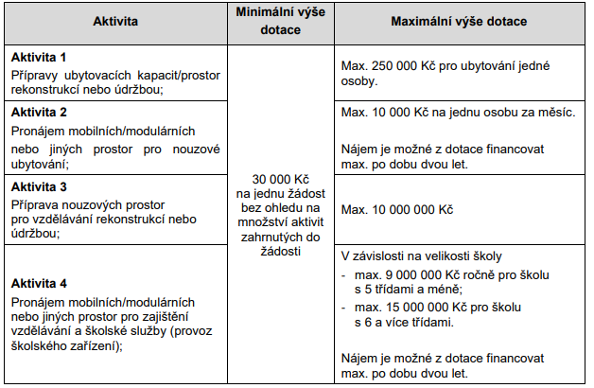
Popovodňová pomoc – Živel 4
1. 11. 2024 – 30. 6. 2025
= příjem žádostí
do 31. 12. 2026
= konec realizace projektu
13. 9. 2024 – konec realizace projektu
= uznatelné výdaje
počet žádostí není omezen

Slide 24
Doporučení
INSPIROVAT SE
KONZULTOVAT
NEČEKAT
Notes:
Nebo postačí strohé „Děkuji za pozornost“?

Slide 25
Děkuji za pozornost
Notes:
Nebo postačí strohé „Děkuji za pozornost“?

